Slide 1

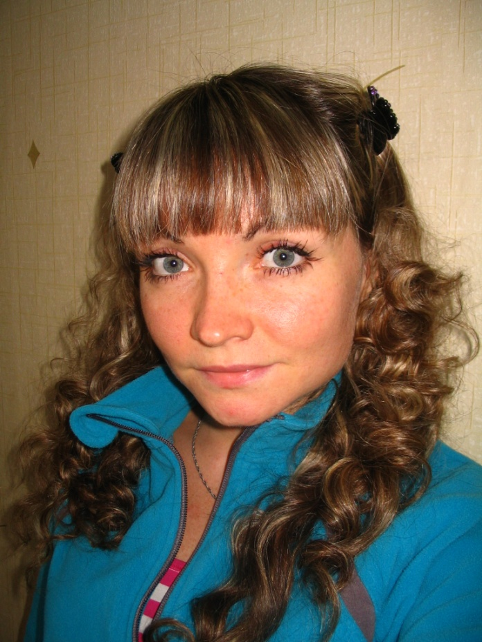

Киселева Марина Викторовна
инструктор по ФК МБДОУ № 2 второй квалификационной категории
Стаж работы 2 года 5 месяцев

Slide 2
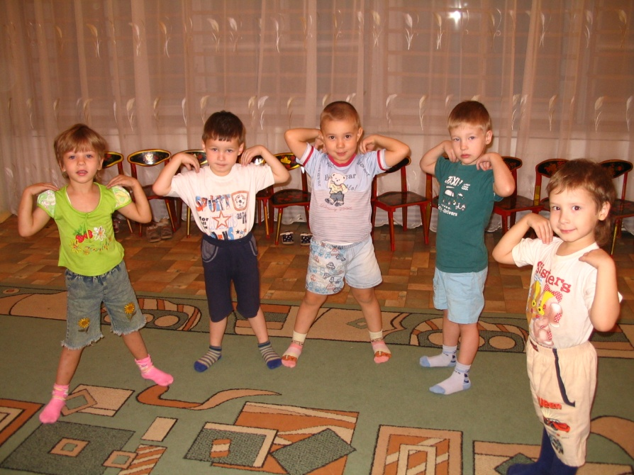
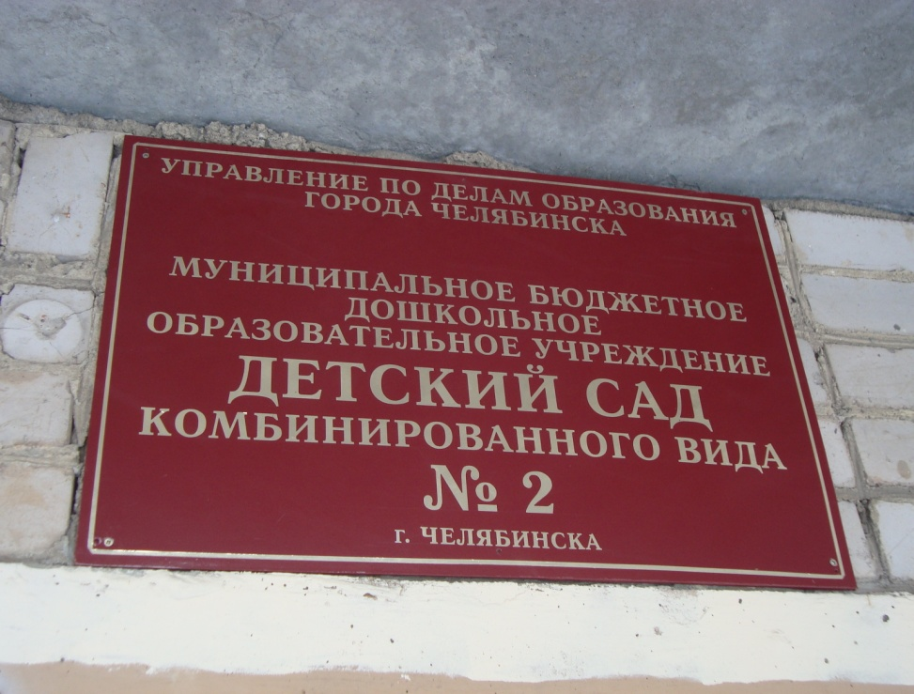
Педагогическое кредо: «Пришла в детский сад – улыбнись на пороге, все, что отдашь, получишь обратно в итоге»
Девиз: «Терпение и труд все перетрут!»
Принципы работы: Добиваться поставленной цели.

Slide 3
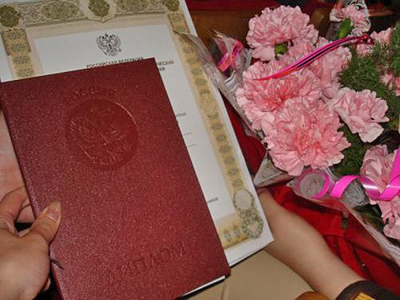
Образование
В 2006 году окончила с отличием педагогический колледж г. Златоуста. С 2006-2013 гг. училась в Южно-Уральском государственном университете на факультете физической культуры и спорта

Slide 4
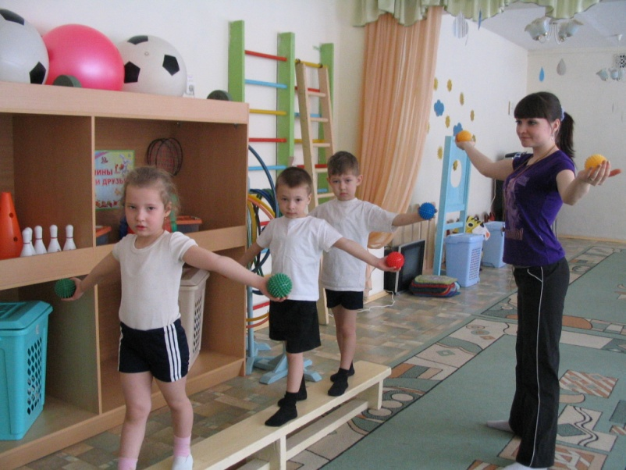
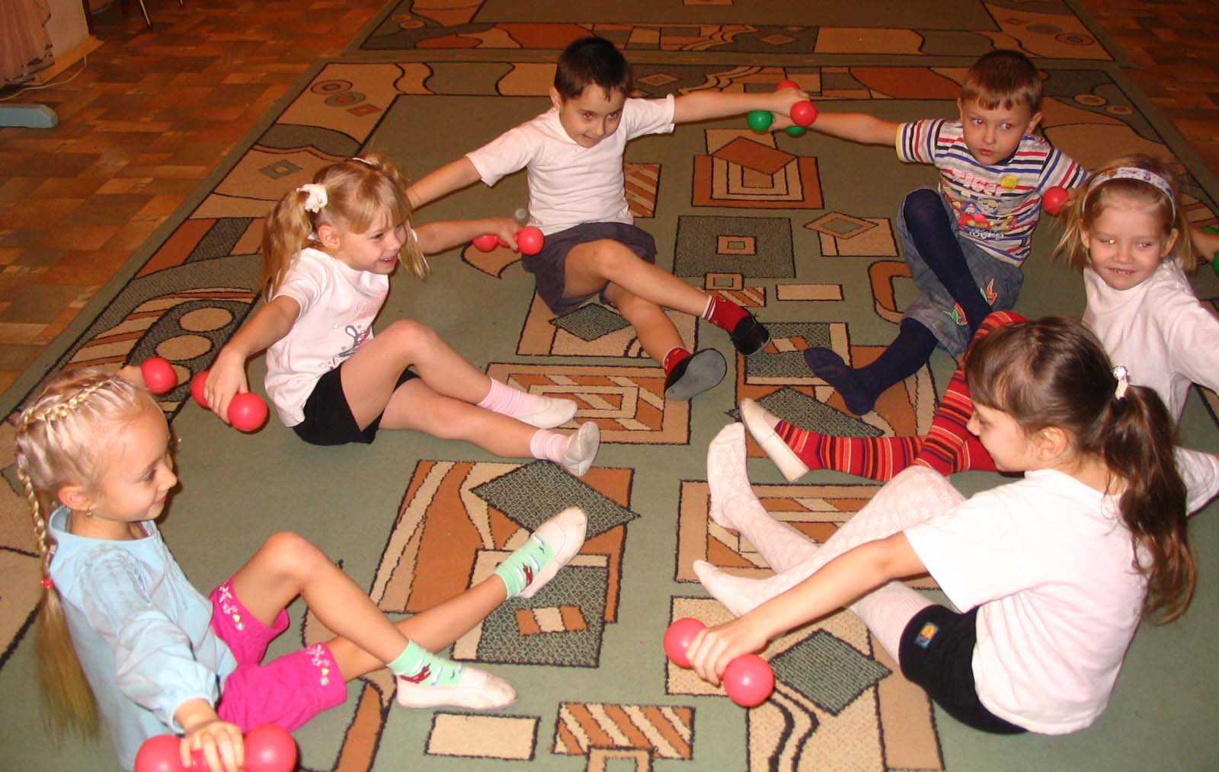
С 2010 года и по сей день работаю в детском саду по профессии инструктор по физической культуре.
Ежедневно я провожу утреннюю гимнастику, каждый вид своей работы я заканчиваю дыхательными упражнениями.

Slide 5
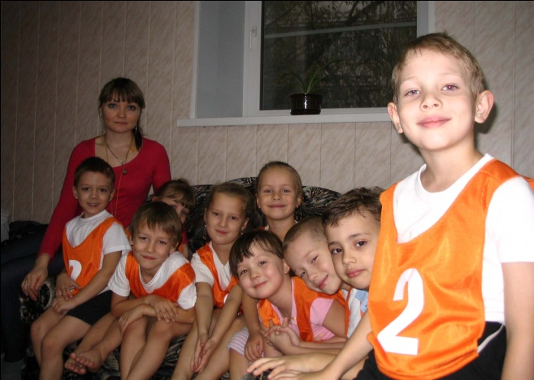
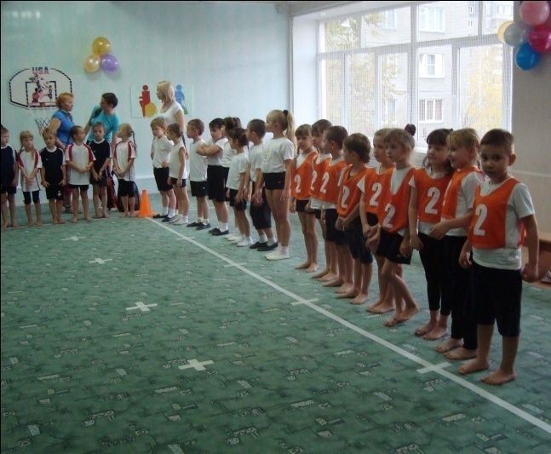
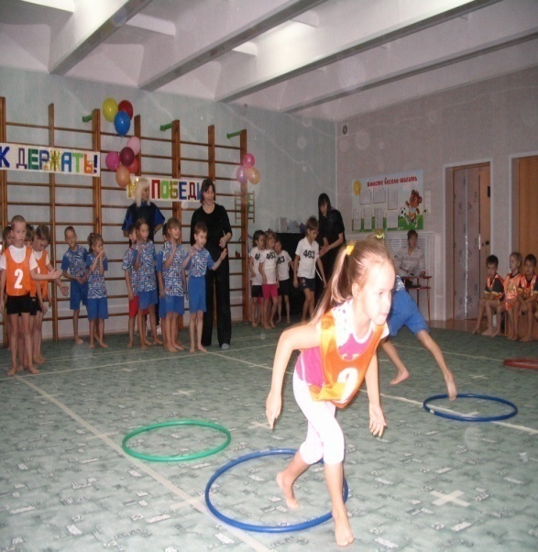
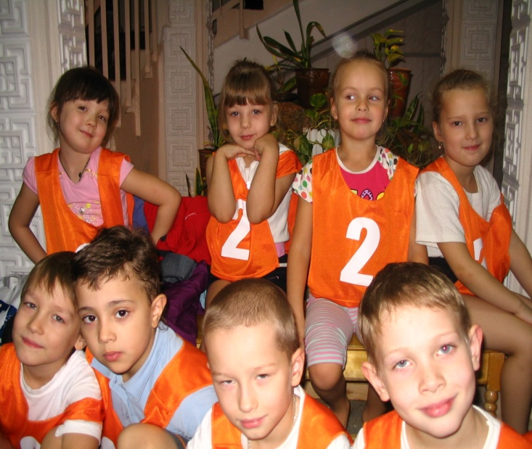
С детьми участвует во всех соревнованиях в рамках спартакиады «Малышок»

Slide 6
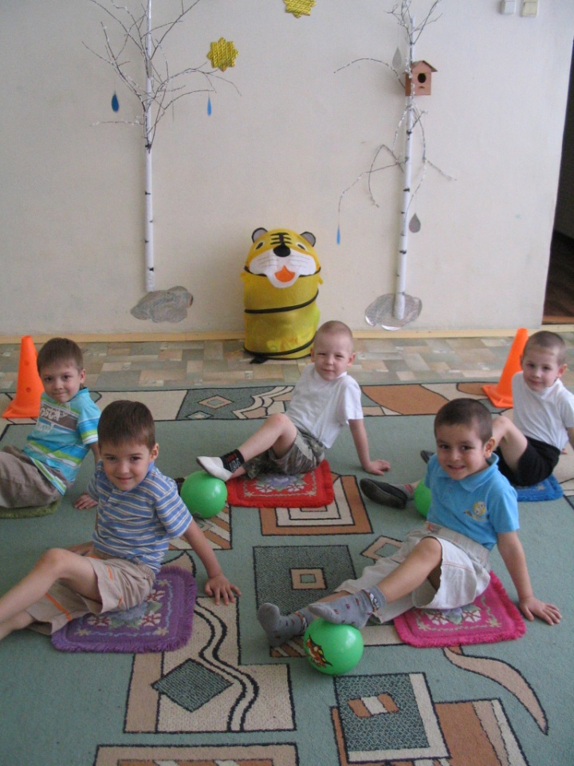
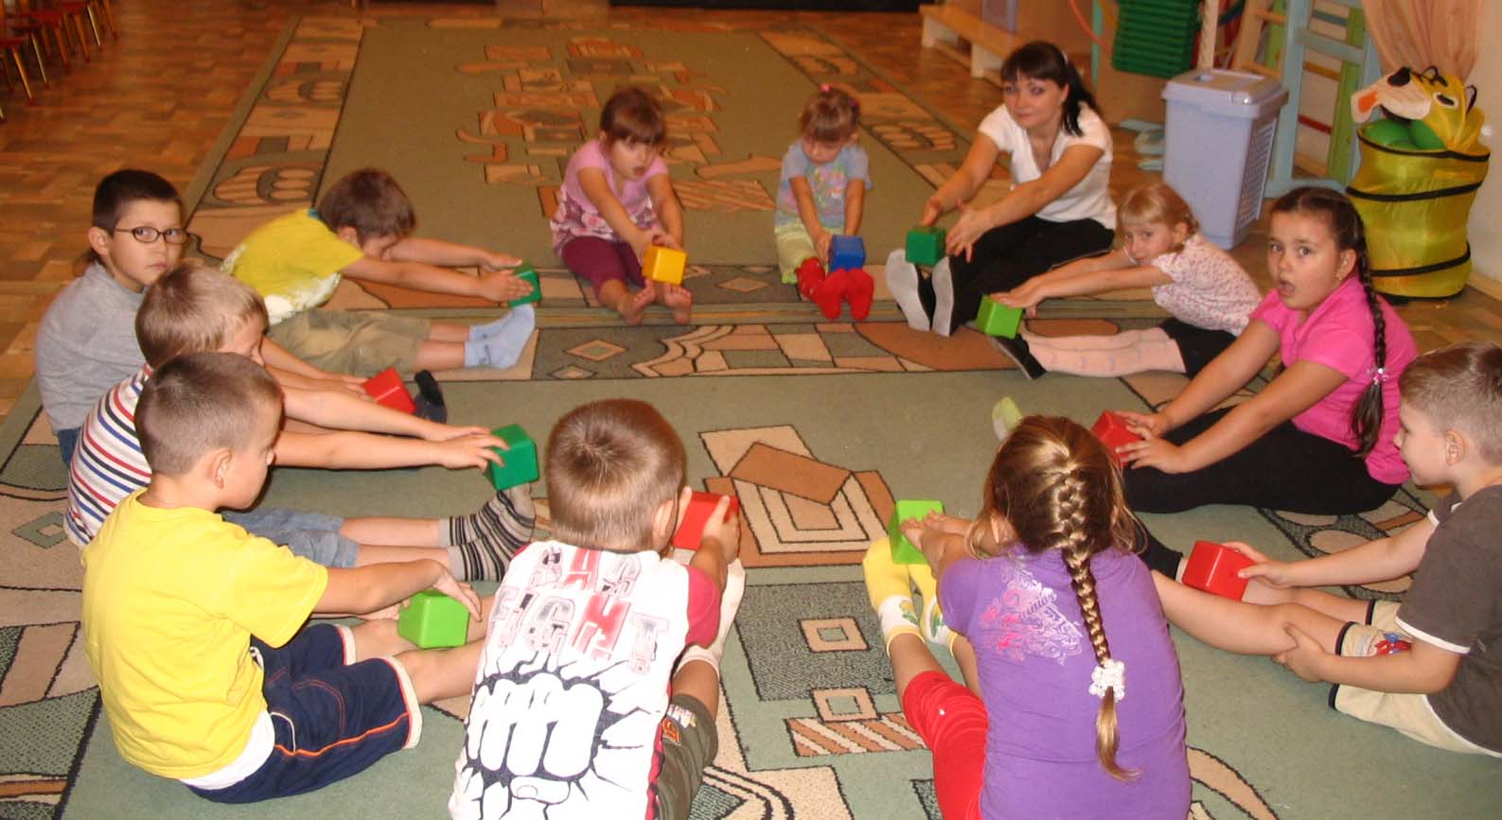
Большое внимание в детском саду уделяю профилактике и предупреждению развития плоскостопия. Цель – предупредить развитие плоскостопия у детей дошкольного возраста средствами физической культуры.

Slide 7
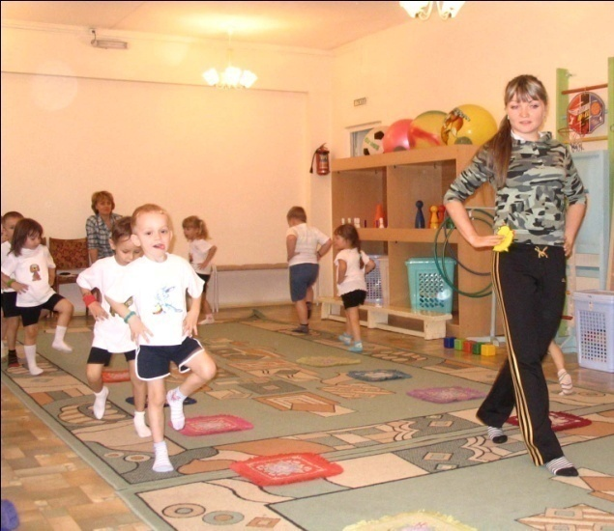
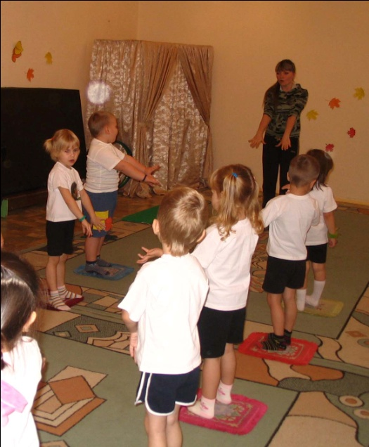
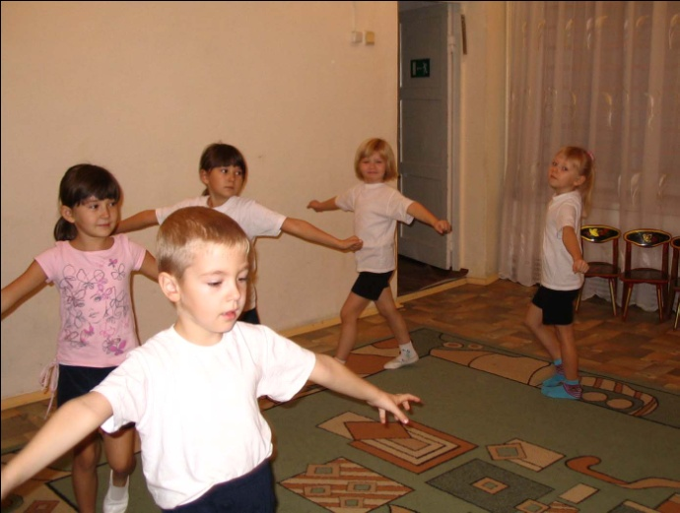
Свою непосредственно образовательную деятельность интегрирую с такими областями как: «Коммуникация», «Социализация», «Познание», «Здоровье», «Безопасность», «Музыка»

Slide 8
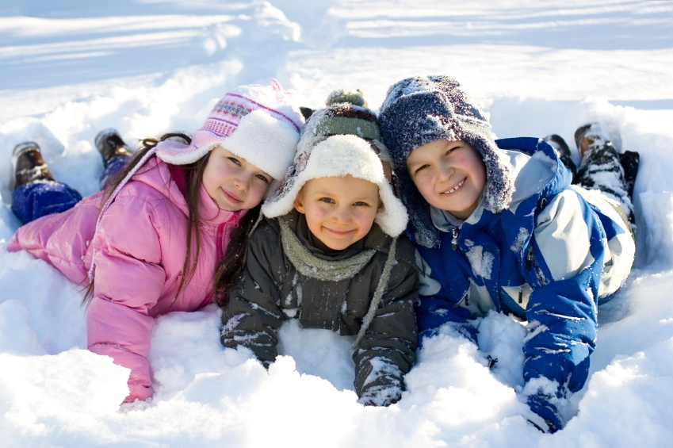
Я счастлива, когда ребята каждый день с улыбкой на лице идут ко мне в зал. Вот это то, к чему я так стремлюсь!
Вот это то, к чему я так стремлюсь!
Думаю, что детям легко, весело и интересно со мной, поэтому я каждый день жду встречи с ними.

Slide 9
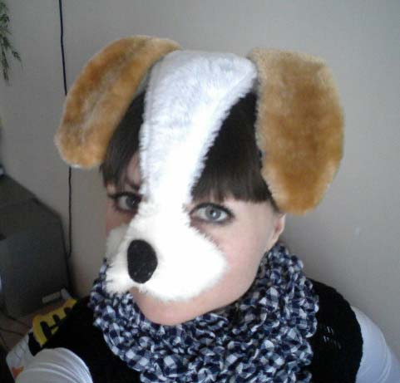
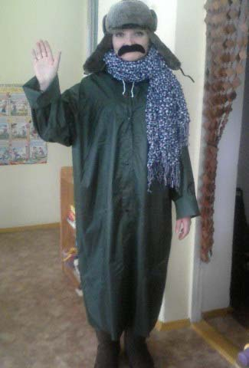
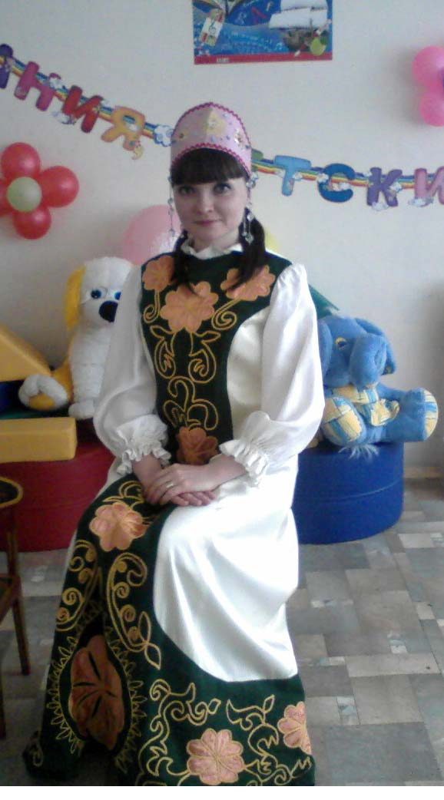
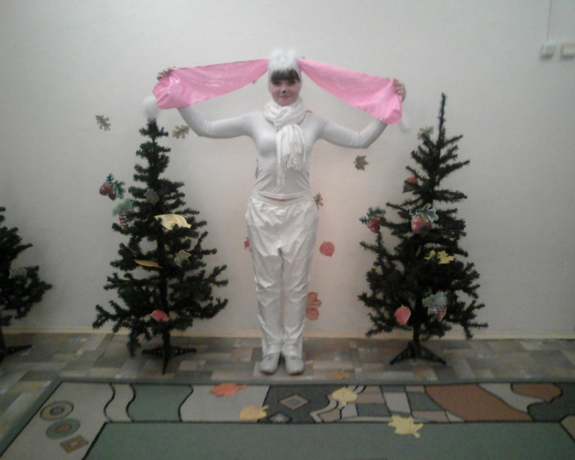
Помимо физкультуры активно знакомлюсь с профессией актрисы

Slide 10

СПАСИБО ЗА ВНИМАНИЕ!!!

